Slide 1



Олимпиада учителей
«ПРОФИ-КРАЙ» как инновационная форма повышения квалификации
2008-2017

Slide 2
Цели и задачи
Олимпиады
Олимпиада «ПРОФИ-КРАЙ» – массовый многопрофильный инновационный образовательный продукт на международном образовательном пространстве
Notes:
Олимпиады учителей «ПРОФИ-КРАЙ» – уникальный инновационный продукт, созданный и реализуемый НИУ ВШЭ – Пермь совместно с Министерством образования и науки Пермского края. Впервые олимпиада состоялась в январе 2008 года для учителей математики, экономики, русского и английского языков Университетского округа НИУ ВШЭ, успешный опыт которой позволил уже в октябре этого же года организовать краевую олимпиаду, получившую название «ПРОФИ-КРАЙ».

Slide 3

Цели и задачи
Олимпиады
Проектируемая цель Олимпиады – проведение независимой экспертизы уровня предметной компетенции учителей в формате уникального конкурсного состязания
Notes:
Олимпиада «ПРОФИ-КРАЙ» как конкурс профессионального мастерства стал органичным элементом системы образования Пермского края. Он не только предоставляет возможность каждому учителю определить свой уровень предметной компетенции, но и стал мощным стимулом к профессиональному самосовершенствованию. Являясь объективным способом диагностики профессионального уровня учителя, Олимпиада «ПРОФИ-КРАЙ» позволяет, в конечном итоге, эффективно управлять качеством школьного образования в новом формате.
Методика проведения олимпиады ПРОФИ-КРАЙ постоянно совершенствуется, и сейчас уже можно говорить о массовом многопрофильном инновационном образовательном продукте, спрос на который предъявляется всеми участниками образовательного процесса в сфере среднего общего, среднего профессионального и даже высшего образования.

Slide 4
Цели и задачи
Олимпиады
Ключевыми задачами проведения Олимпиады являются:
выявление, поддержка и поощрение творчески работающих учителей, обладающих высоким уровнем сформированности предметных компетенций;
объективная независимая оценка предметных компетенций учителя c предоставлением индивидуальных результатов каждому учителю и обобщённых данных органам управления образованием;
инновационная форма повышения квалификации педагогов;

Slide 5
Цели и задачи
Олимпиады
Ключевыми задачами проведения Олимпиады являются:
создание условий для коррекции недостаточно высокого уровня сформированности определенных предметных компетенций;
предоставление возможности каждому учителю узнать занимаемое им место в рейтинге среди коллег;
создание системы стимулов для постоянного
профессионального роста;
создание интерактивной площадки для общения учителей-предметников.

Slide 6
История проведения
Олимпиады
2008
  Математика, Русский язык,
  Экономика, Английский язык
2009
  Математика, Русский язык, Экономика,
  Английский язык, Информатика
2010
  Математика, Русский язык, Экономика,
  Английский язык, Информатика, Обществознание
2011 – 2012
  Математика, Английский язык, Химия, Физика, Биология, Информатика
2013
  Математика, Английский язык, Химия, Физика, Биология, Информатика, Обществознание, История
2014
  Математика, Английский язык, Химия, Физика, Биология, Информатика, Обществознание
2015 – 2017
  Математика, Русский язык, Английский язык, Информатика, Обществознание, Химия, Физика, Биология
___________________________
*В 2014 г. Олимпиада впервые вышла за границы Пермского региона, приняв в качестве участников педагогов из других регионов Российской Федерации (50 регионов) и стран СНГ (Армения, Азербайджан, Белоруссия, Кыргызстан, Казахстан).
Notes:
С 2008 года олимпиада «ПРОФИ-КРАЙ» проводится регулярно. Не трудно заметить, что ежегодно увеличивается количество предметов, по которым проводится олимпиада: на краевом уровне в 2008 году – 1 предмет (математика), в 2015-17 гг. – 8 предметов (математика, русский язык – в международном статусе, остальные предметы – в межрегиональном).

Slide 7
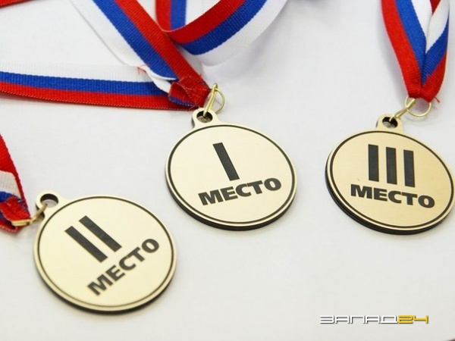
Предметы
2015–2017 гг.
Математика**
Английский язык
Химия/Физика/Биология*
Русский язык**
Обществознание
Информатика
___________________________
*Согласно ТЗ в 2015 г. будет проводится по химии, в 2016 г. – по физике, в 2017 г. – по биологии.
**Согласно ТЗ в 2015 – 2017 гг. будут носить статус международных конкурсных состязаний.
Notes:
Согласно техническому заданию и положению об олимпиаде с 2015 по 2017 гг. ежегодные конкурсные состязания будут проводиться по математике, русскому языку, английскому языку, обществознанию и информатике, а по остальным предметам раз в три года: в 2015 г. – по химии, в 2016 г. – по физике, в 2017 г. – по биологии.

Slide 8
Сроки проведения в 2015 г.
1-й тур – с 14 сентября по 11 октября
2-й тур – 25 октября, 01 и 08 ноября
___________________________
*Согласно техническому заданию в 2015 г. будет проводится по химии, в 2016 г. – по физике, в 2017 г. – по биологии.
**Согласно техническому заданию в 2015 – 2017 гг. будут носить статус международных конкурсных состязаний.

Slide 9
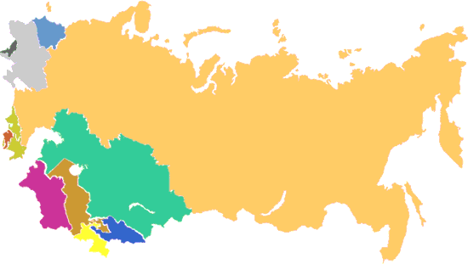
Количество участников
Олимпиады
(всего*, 2008-2015 гг.)
___________________________
*За восемь лет существования конкурса в нем приняло участие только по результатам только
1-го тура Олимпиады более 24 тыс. учителей.
Notes:
В 2015 году в олимпиаде учителей «ПРОФИ-КРАЙ-2015» приняли участие и выполнили задания почти 7000 учителей, что на 45,4% больше количества участников предыдущего года. Беспрецедентное число участников и статус международной Олимпиады, сделали её уникальным явлением на образовательном пространстве России и стран СНГ!

Slide 10
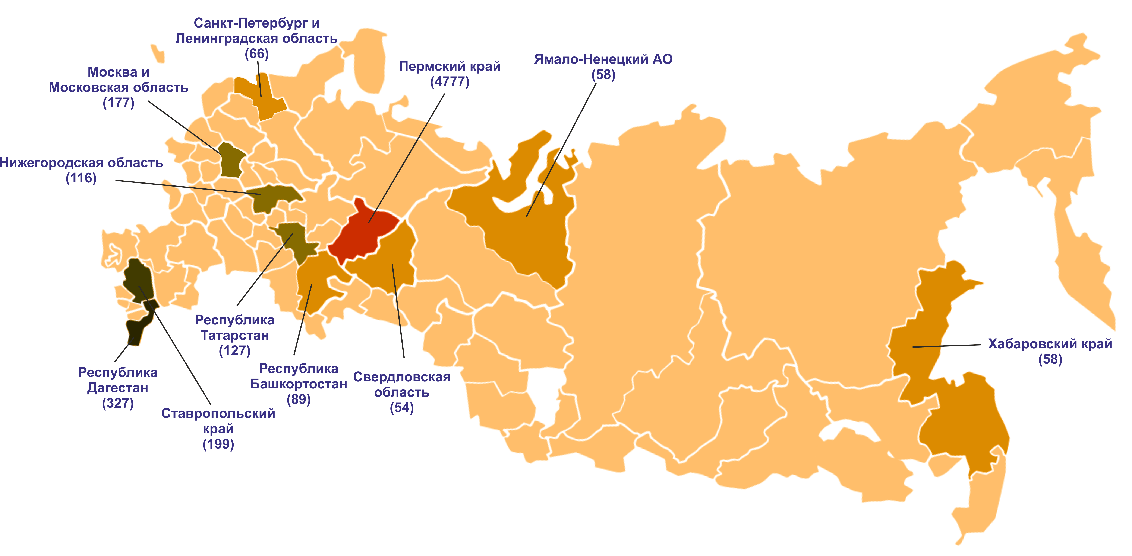
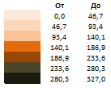
География участия
Российская Федерация
2015
Notes:
В 2015 году количество регионов-участников Олимпиады выросло более чем на 40% с 55 до 78 регионов России.

Slide 11
География участия
РФ и Страны ближнего зарубежья
2015 год
Российская Федерация 78 регионов в том числе:
Пермский край | 4777
Республика Дагестан | 327
Ставропольский край | 199
г. Москва и Московская область | 177
Республика Татарстан | 127
Нижегородская область | 116
Республика Башкортостан | 89
г. Санкт-Петербург и Ленинградская область | 66
Хабаровский край | 58
Ямало-Ненецкий автономный округ | 58
Свердловская область | 54
Другие регионы | 889
Страны Ближнего зарубежья:
Армения | 21
Беларусь | 2
Грузия | 2
Казахстан | 2
Азербайджан | 1
Мальта | 1
Notes:
Как и в прошлом году к олимпиаде присоединились участники из стран Ближнего зарубежья: Армения, Беларусь, Грузия, Казахстан, Азербайджан.

Slide 12
Количество участников
Олимпиады
(по предметам, 2015 год)
Notes:
За семь лет существования конкурса в нем приняло участие только по результатам 1-го тура Олимпиады более 24 тыс. учителей. Большинство из них – учителя Пермского края. Однако в последние два года наметилась тенденция увеличения количества участников из других регионов: 2014 год – 8,6%, 2015 год – 31,3%.

Slide 13
Количество участников
Олимпиады
2015 год
Notes:
Традиционно во второй тур приглашается около трети участников 1-го тура. Явка на второй составляет около 70%.

Slide 14
Технология проведения
Олимпиады «ПРОФИ-КРАЙ»
Олимпиада проводится в 2 тура: онлайн и очно.
Уникальная технология проведения Олимпиады делает её высокоточным инструментом экспресс-диагностики предметной компетенции учителя по любому предмету.
Программа обработки результатов тестирования исключает все недостатки, которые существуют при проведении ЕГЭ в настоящее время.
Notes:
Олимпиада «ПРОФИ-КРАЙ» проводится в два тура: дистанционный (онлайн) и очный. Это позволяет не только отобрать лучших по уровню предметной компетенции учителей, но и создать массу стимулов для самостоятельной работы для всех педагогов, принимающих участие в Олимпиаде:
Перед каждым туром учителя, используя материалы, размещенные на сайте (задания прошлых лет, правильные ответы к ним, решения олимпиадных заданий, тренировочный тур, виртуальную площадку для общения между участниками и членами методических комиссий), могут самостоятельно готовиться к участию в Олимпиаде и, тем самым, постоянно повышать свой уровень предметной компетентности.
Кроме этого после второго тура участники Олимпиады могут лично в очном режиме пообщаться с разработчиками заданий.
Олимпиада «ПРОФИ-КРАЙ» – это высокотехнологичный, анонимный, объективный и малозатратный (по сравнению с процедурой проведения ЕГЭ) процесс:
Участие в олимпиаде анонимное: в общей рейтинговой таблице участники могут идентифицировать себя только лишь зная свой псевдоним. Для определения победителей и призеров проводится процедура дешифрации. И только результаты этих участников придаются огласке с указанием их персональных данных (ФИО, Населенный пункт, Образовательное учреждение).
Содержательно строится на заданиях, тесно связанных с КИМами ЕГЭ, но задания имеют более высокий уровень сложности.
Искусно подобранные задания и ответы к ним (у НИУ ВШЭ – Пермь создана обширнейшая электронная база данных, позволяющая генерировать задания для любого уровня слушателей, в т.ч. учителей) в совокупности с программой обработки результатов исключает все недостатки, которые существуют при проведении ЕГЭ в настоящее время (длительность проверки работ учащихся; субъективность оценки; нацеленность на систематизацию знаний, а не «натаскивание» на сдачу экзамена в каком-либо формате: ЕГЭ, ОГЭ и др.).
Олимпиада носит характер экспресс-диагностики знаний с предоставлением полного анализа результатов каждому учителю в максимально короткий срок (в течение одного часа). Что, в свою очередь, позволяет по «горячим следам» разобрать допущенные ошибки и сразу после этого наградить победителей и призеров.

Slide 15
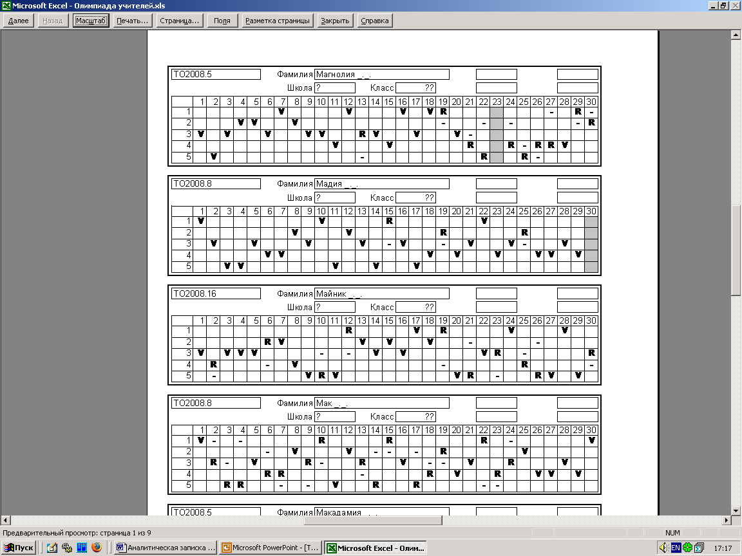
Технология проведения
Олимпиады «ПРОФИ-КРАЙ»
Индивидуальное представление результатов Олимпиады
Notes:
После компьютерной обработки результатов каждый учитель получает тексты заданий и подробную информацию о своих результатах с указанием правильных ответов. Выдача индивидуальных результатов тестирования с указанием верных ответов активно стимулирует учителей к продуктивному анализу собственных ошибок, что безусловно ведет к соответствующему росту уровня предметной компетенции учителя.

Slide 16
Технология проведения
Олимпиады «ПРОФИ-КРАЙ» обобщенное представление результатов Олимпиады : диаграмма результативности по вопросам
Notes:
Обобщенные результаты представляются в виде диаграммы, где чётко видно, какие вопросы/темы требуют дополнительной работы. Например, данная диаграмма показывает, что наибольшую трудность у учителей вызывали задания третьего блока (с 20 по 30), которые соответствуют части С единого государственного экзамена.

Slide 17
Технология проведения
Олимпиады «ПРОФИ-КРАЙ» обобщенное представление результатов Олимпиады: диаграмма распределения в зависимости от результата
2015 год
Показатель | Балл (30) | Оценка (45,3)
Среднее знач. | 13,2 | 19,9
Максимум | 29,0 | 45,3
Минимум | 2,0 | 2,9
Интервал (оценка) | Чел. | Доля
0-7 (2) | 46 | 13,9%
7-11 (3) | 118 | 35,8%
12-15 (4) | 96 | 29,1%
16-30 (5) | 70 | 21,2%
Notes:
Следующая диаграмма отражает структуру, то есть частоту появления отдельных возможных значений – какое количество участников со всеми возможными результатами выполнили олимпиадную работу. Такое распределение довольно близко к нормальному закону, что говорит о практически идеальном подобранном тестовом материале.
Кроме использования 30/45/50-ти балльной шкалы (соответствует количеству вопросов в тесте) и традиционной для школы оценки (5-ая шкала), которая позволяет легко выделить группы участников и назначить соответствующие им бонусы за участие в олимпиаде (ходатайства о повышении стимулирующей надбавки, рекомендательные письма о повышении/подтверждении квалификационной категории, удостоверения о повышении квалификации), мы используем корректирующие коэффициенты, учитывающие в оценке каждого верно выполненного задания его сложность, что практически в 99,9% случаев позволяет строго выстроить участников по рейтингу, без назначения одинаковых позиций.

Slide 18
Технология проведения
Олимпиады «ПРОФИ-КРАЙ»
Обобщенное представление информации по уровню знаний учителей английского языка
Кол-во верно выполненных заданий | Уровень* | Количество участников, %
40–45 | С1 | 11,9
32–39 | В2 | 36,5
21–31 | В1 | 44,5
11–20 | А2 | 5,7
7–10 | А1 | 1,4
*А1 – элементарное владение, С2 – свободное владение.
Notes:
Индивидуальные результаты выполнения тестовых заданий по английскому языку очного тура оцениваются по 50-балльной шкале. Агрегированные результаты на основе шкалы общеевропейских компетенций владения иностранным языком могут быть представлены следующим образом.

Slide 19
«ПРОФИ–КРАЙ-2014»
Лучшие учителя: география побед
Среди победителей и призеров:
  Английский язык – 21 чел. (17 чел. Пермский край, 4 чел. – Нижний Тагил, Глазов, Вологда, Курган);
  Химия – 11 чел. (10 чел . – Пермский край, 1 чел. – Санкт-Петербург);
  Физика – 10 чел. (Пермский край).
  Математика – 18 чел. (12 чел. – Пермский край, 4 чел. – Москва,
  Нижний Новгород, Казань, Омск, 2 чел. – Армения);
  Биология – 8 чел. (Пермский край);
  Информатика – 20 чел. (13 чел . – Пермский край, 7 чел. – Москва, Киров, Екатеринбург, Елабуга – Татарстан);
  Обществознание – 14 чел. (9 чел . – Пермский край, 5 чел. – Екатеринбург, Белорецк – Башкортостан, Железногорск – Красноярский край).

Slide 20
«ПРОФИ–КРАЙ-2015» первые результаты 2015 года: математика, русский язык
Учувствовало в 1-м туре:
математика – 1614 чел., русский язык – 1607 чел.
Участвовало во 2-м туре:
математика – 330 чел., русский язык – 221 чел.
Среди 32-х победителей и призеров:
  Математика: 6 чел. – Пермский край,
  3 чел. – Татарстан, по 1 чел. – Москва, Вологда, Новосибирск, Чебоксары, Нижний Новгород, Киров, Омск
  Русский язык: 13 чел. – Пермский край,
  по 1 чел. – Москва, Глазов, Ульяновск

Slide 21
«ПРОФИ–КРАЙ-2015» таблица победителей и призеров математика
№ | Фамилия | Имя | Отчество | Регион | Населенный пункт | Номинация
1 | Анисимов | Павел | Иванович | Пермский край | Пермь | Победитель
2 | Алишев | Равиль | Ниязович | Татарстан Респ. | Нижнекамск | Победитель
3 | Михайлова | Екатерина | Владимировна | Москва | Москва | Победитель
4 | Колчанов | Сергей | Александрович | Пермский край | Пермь | Призер
5 | Арчибасова | Елена | Михайловна | Новосибирская обл. | Новосибирск | Призер
6 | Никитина | Светлана | Семеновна | Респ. Чувашия | Чебоксары | Призер
7 | Старостина | Ольга | Валентиновна | Кировская обл. | Киров | Призер
8 | Чегодаев | Александр | Вячеславович | Вологодская обл. | Вологда | Призер
9 | Костарева | Людмила | Павловна | Пермский край | Нытва | Призер
10 | Давлетбаев | Марсель | Фанилевич | Татарстан Респ. | Казань | Призер
11 | Королева | Ольга | Валентиновна | Пермский край | Нытва | Призер
12 | Великанова | Светлана | Юрьевна | Нижегородская обл. | Н.Новгород | Призер
13 | Мокрушина | Елена | Валерьевна | Пермский край | Березники | Призер
14 | Чернявская | Ирина | Александровна | Омская обл. | Омск | Призер
15 | Хамидуллин | Алмаз | Нуртдинович | Татарстан Респ. | Нижнекамск | Призер
16 | Анисимова | Аида | Ахнавовна | Пермский край | Пермь | Призер

Slide 22
«ПРОФИ–КРАЙ-2015» таблица победителей и призеров русский язык
№ | Фамилия | Имя | Отчество | Регион | Населенный пункт | Номинация
1 | Дульцева | Елена | Георгиевна | Пермский край | Пермь | Победитель
2 | Лепихина | Ирина | Николаевна | Пермский край | Кунгур | Победитель
3 | Мальцева | Ирина | Викторовна | Пермский край | Пермь | Победитель
4 | Дуброва | Ирина | Борисовна | Пермский край | Пермь | Призер
5 | Карелина | Лариса | Владиславовна | Пермский край | Березники | Призер
6 | Бабцова | Елена | Анатольевна | Пермский край | Пермь | Призер
7 | Базанова | Ольга | Вячеславовна | Пермский край | Пермь | Призер
8 | Бобыкина | Татьяна | Ивановна | Пермский край | Пермь | Призер
9 | Давыдова | Ирина | Валерьевна | Ульяновская обл. | Ульяновск | Призер
10 | Лядова | Елена | Владимировна | Пермский край | Пермь | Призер
11 | Нестеркина | Надежда | Александровна | Пермский край | Пермь | Призер
12 | Беломестных | Ольга | Борисовна | Удмуртская Респ. | Глазов | Призер
13 | Васинькова | Наталья | Николаевна | Пермский край | Березники | Призер
14 | Смолянкина | Арина | Павловна | Москва | Москва | Призер
15 | Селезнева | Антонина | Алексеевна | Пермский край | Пермь | Призер
16 | Евсеева | Лия | Ринатовна | Пермский край | Пермь | Призер

Slide 23
Результаты
«ПРОФИ–КРАЙ»
Очный тур, Математика, 2015
№ п/п | Псевдоним | Балл (30 – max) | Оценка (44,08 – max)
1 | Маргаритка | 28 | 44,08
2 | Индий | 27 | 42,92
3 | Висмут | 27 | 42,68
326 | Эпигея | 5 | 6,51
327 | Маниок | 4 | 6,03
328 | Роллиния | 4 | 5,92
329 | Эхмея | 3 | 5,10
330 | Анхоманес | 3 | 4,54
*Российские школы не имеют гарантий качества подготовки работающих в них учителей. Для учителей нет квалификационного предметного экзамена. Даже профессионально непригодный учитель может длительное время работать в школе (см. на конец рейтингового списка).
Notes:
Однако, статистика результатов олимпиады демонстрирует и тот факт, что российские школы не имеют гарантий качества подготовки работающих в них учителей. Для учителей нет квалификационного предметного экзамена. Даже профессионально непригодный учитель может длительное время работать в школе (см. на конец рейтингового списка).
Кроме того, следует сказать, что дополнительно проведенные исследования свидетельствуют о тесной связи уровня подготовленности преподавательских кадров с результатами учащихся на ЕГЭ. Что еще раз подтверждает известную истину: уровень квалификации учителя (главным образом, уровень предметной компетенции) определяет то, с какими знаниями выпускник покидает школу (приходит в вуз).

Slide 24
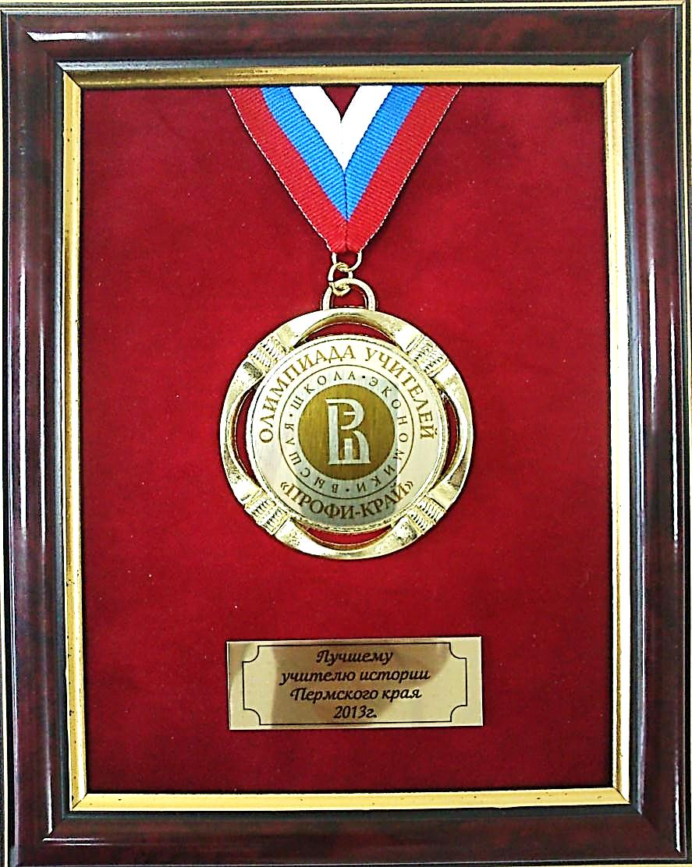
Система поощрений
Дипломы, сувениры
и ценные призы.
Справка-рекомендация в портфолио учителя.
Бесплатное обучение и Удостоверение о повышении квалификации.
Ходатайство об объявлении благодарности и поощрении.
Сертификат участника.

Slide 25
Система поощрений для участников Олимпиады
победители или призеры Олимпиады награждаются дипломами, почетными грамотами, сувенирами и ценными призами;
лучшие участники в каждом из пунктов проведения Олимпиады, соответствующие требованиям п. 3.5 положения об Олимпиаде, могут быть поощрены организаторами олимпиадных состязаний; формы поощрения и размер денежного вознаграждения, в случае его выплаты, определяется организаторами олимпиадных состязаний в каждом пункте проведения самостоятельно;
участники 2-го тура независимо от результата, места жительства и пункта участия в Олимпиаде получают электронные сертификаты в личном кабинете на сайте Олимпиады;

Slide 26
Система поощрений для участников Олимпиады
участники 2-го тура получают возможность бесплатного обучения по предмету, соответствующему профилю Олимпиады: общий объем обучения не менее 16 часов; форма обучения – дистанционная; программа обучения включает выполнение работы над ошибками по заданиям 1-го тура в личном кабинете на сайте Олимпиады; принятие участия в дискуссии группы в социальных сетях «ВКонтакте » и/или «Одноклассники»; посещение семинара/вебинара, посвященного разбору заданий 2-го тура олимпиады;

Slide 27
Система поощрений для участников Олимпиады
участники 2-го тура, успешно завершившие обучение и выполнившие работу 2-го тура на положительную оценку по пятибалльной системе, получают документ установленного образца о краткосрочном повышении квалификации, который может быть использован педагогом в рамках кредитно-накопительной системы повышения квалификации;

Slide 28
Система поощрений для участников Олимпиады
участники 2-го тура, выполнившие работу 2-го тура Олимпиады на оценку «отлично» по пятибалльной системе, получают справку-рекомендацию Оргкомитета в личное портфолио учителя для повышения квалификационной категории, а также ходатайство оргкомитета Олимпиады на имя руководителя образовательного учреждения об объявлении благодарности и поощрении (указанные документы рассылаются по электронной почте в виде скан-копий, оригиналы – высылаются почтовым отправлением или отдаются лично в руки только по личному обращению участника Олимпиады).

Slide 29
Ценность результатов для органов управления образованием
Олимпиада дает объективную информацию об уровне предметной компетенции учителей региона.
На основе результатов Олимпиады выстраивается дифференцированное (адресное) повышение квалификации* каждого педагога.
Олимпиада позволяет производить отбор и сертификацию специалистов в комиссию по проверке ЕГЭ.
_________________________________
*в 2011 году учителя английского языка были обучены по программе CELTA, учителя биологии и физики – по специально разработанной программе.
Notes:
Олимпиады «ПРОФИ-КРАЙ» помогают заботиться о профессиональной компетенции педагогов по линии повышения уровня предметных знаний. Происходит организация адресного обучения, дифференцированного по уровню подготовленности учителя. Такая схема повышения квалификации с недавнего времени реализуется в Пермском крае.
Например, по результатам Олимпиады 2011 года двести учителей английского языка, принявшие участие во втором туре и возглавившие рейтинг, прошли курсы повышения квалификации. Те, кто оказался в первой сотне, были разделены на 4 группы по 25 человек и в течение месяца обучались по программе CELTA (CELTA (Certificate in English Language teaching to Adults) – сертификат, подтверждающий квалификацию преподавателя английского языка. Программа рассчитана на людей, как уже имеющих опыт преподавания, так и новичков без преподавательского опыта. Сертификация ведётся от имени Cambridge ESOL специально приглашенными преподавателями из Великобритании (Cambridge ESOL (англ. English for Speakers of Other Languages), Кембриджские экзамены — группа экзаменов по английскому языку, проводимых одноимённым подразделением экзаменационного совета Кембриджского университета (UCLES (University of Cambridge Local Examinations Syndicate) — подразделение Кембриджского университета — создано в 1858 году с целью проведения экзаменов в школах. Позднее его функции были расширены)).
По окончании учителя сдавали экзамен на сертификат, подтверждающий уровень квалификации преподавателя английского языка. Вторая сотня учителей проходила курсы в ПГПУ, где тоже была подготовлена специальная программа, учитывающая разную подготовленность учителей. Для участников олимпиады не вошедших в ТОП200 совместно с департаментом образования была разработана программа повышения квалификации, предполагающая дифференцированный подход к повышению квалификации учителей, вплоть до того, что с самыми отстающими занятия проводились индивидуально.
Аналогичная схема реализуется по всем предметам органами управления образования на различных уровнях.

Slide 30
Ценность результатов
для органов управления
образованием
Анализ динамических рядов данных и сравнение их с результатами ЕГЭ школьников позволяет судить об успехах реализуемых мер в сфере общего образования в регионе, а в случае необходимости, корректировать разработанные сценарии региональной политики.
Notes:
За семилетний период проведения олимпиад «ПРОФИ» (2008–2015 годы) в НИУ ВШЭ – Пермь сформирована большая информационная база данных результатов независимой диагностики предметных знаний учителей. По результатам каждой Олимпиады НИУ ВШЭ – Пермь представляет в Министерство образования и науки Пермского края аналитические справки, на основе которых выстраивается деятельность по повышению квалификации работников образовательной системы Пермского края.

Slide 31
Ценность результатов для органов управления образованием
Олимпиада органично вписалась в образовательную систему Пермского края, стала частью системы аттестации учителей на 1-ю и высшую квалификационную категорию.
Результаты Олимпиады служат дополнительным критерием для построения рейтинга территорий и образовательных учреждений.
Notes:
Для органов управления системой образования на местном и региональном уровнях олимпиада «ПРОФИ-КРАЙ» и накапливаемая на ее основе база данных являются эффективным инструментом управления качеством образования (принятия управленческих решений). Информация об уровне предметной компетенции дает возможность дифференцированно подойти к повышению квалификации каждого педагога, а анализ динамических рядов данных и сравнение их с результатами ЕГЭ школьников позволяет судить об успехах реализуемых мер в сфере среднего образования Пермского региона.

Slide 32
Положительные эффекты Олимпиады
Усиление конкуренции среди педагогов и, как результат, формирование стимулов к постоянному профессиональному росту.
Подкрепление авторитета учителя независимой оценкой его знаний и тем фактом, что, участвуя в Олимпиаде, учитель тоже «сдаёт профессиональный экзамен», работает над своими ошибками и, тем самым, продолжает учиться.

Slide 33
Положительные эффекты Олимпиады
Формирование устойчивых предметных сообществ учителей-участников Олимпиады.
Создание возможности открывать новые таланты – выявление учителей – мультипликаторов и учителей – экспертов, задействованных в разработке и экспертизе Олимпиадных заданий.
Выравнивание знаний на территории региона/страны.

Slide 34
Положительные эффекты Олимпиады
Формирование устойчивости к стрессу во время сдачи профессионального экзамена – аттестация работников образования (повышение/подтверждение квалификационной категории).
Рост мотивации к постоянному самосовершенствованию в области предметных знаний.

Slide 35

Спасибо за внимание!

